Slide 1
Комплекс упражнений с гимнастической палкой
Моисеенко Павел, 3 курс, ИИТиТО

Slide 2
Оглавление
Определение физических упражнений
Классификация
Гимнастическая палка
Упражнения
Источники

Slide 3
Определение физических упражнений
Физические упражнения — элементарные движения, составленные из них двигательные действия и их комплексы, систематизированные в целях физического развития.

Slide 4
Классификация
Аэробные упражнения — это любая физическая активность, которая задействует большие группы мышц и заставляет организм использовать больше кислорода, чем во время отдыха. Цель аэробных упражнений — увеличить выносливость сердечно-сосудистой системы. Примеры аэробных упражнений включают бег, езду на велосипеде, плавание, быструю ходьбу, скакалку, греблю, походы, танцы, игру в теннис, непрерывные тренировки и бег на длинные дистанции.
Анаэробные упражнения, которые включают в себя силовые тренировки и тренировки с отягощениями, могут укрепить и увеличить мышечную массу, а также улучшить плотность костей, равновесие и координацию. Примеры силовых упражнений — отжимания, подтягивания, выпады, приседания, жим лежа. Анаэробные упражнения также включают силовые тренировки, функциональные тренировки, эксцентрические тренировки, интервальные тренировки, спринт и высокоинтенсивные интервальные тренировки, которые увеличивают краткосрочную мышечную силу.
Упражнения на гибкость растягивают и удлиняют мышцы. Такие занятия, как растяжка, помогают улучшить гибкость суставов и сохранить гибкость мышц. Цель состоит в том, чтобы улучшить диапазон движений, что может снизить вероятность травмы.

Slide 5
Гимнастическая палка
Упражнения с гимнастической палкой — это такие упражнения, которые выполняются с гимнастической палкой. Упражнения с этим снарядом предупреждают появление нарушений позвоночника.
Гимнастическая палка способствует развитию подвижности в плечевых суставах, помогает удерживать спину прямой, фиксировать позвоночник, укрепить мышцы живота и поясницы, улучшить кровообращение, сделать тело более подтянутым в области талии, ягодиц и бёдер.

Slide 6
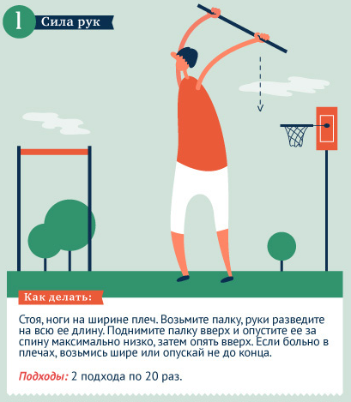
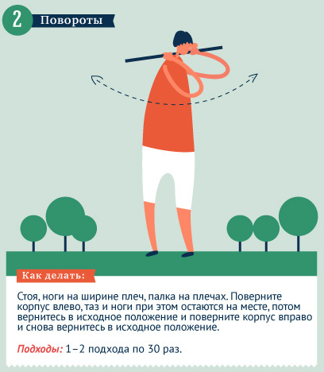
Упражнения с гимнастической палкой

Slide 7
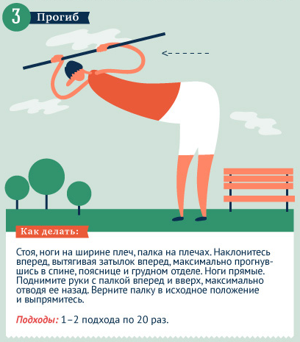
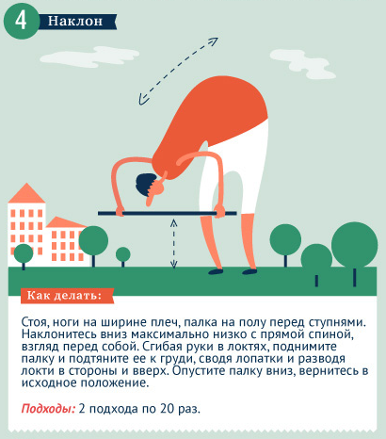

Slide 8
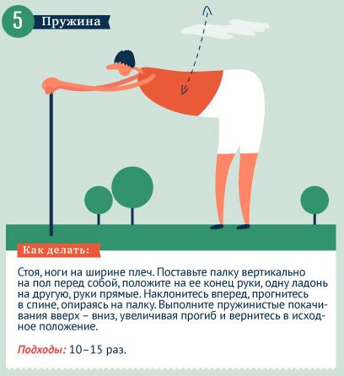
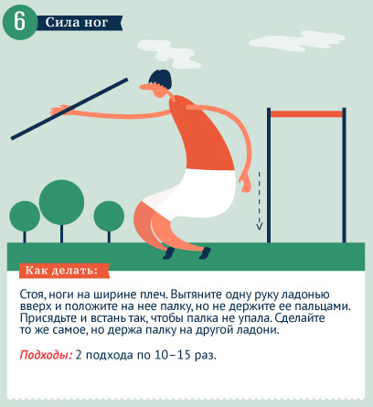

Slide 9
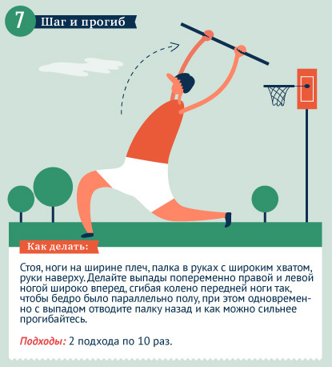
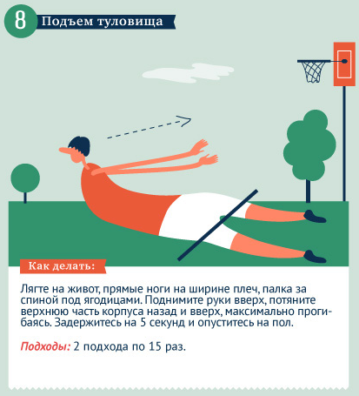

Slide 10
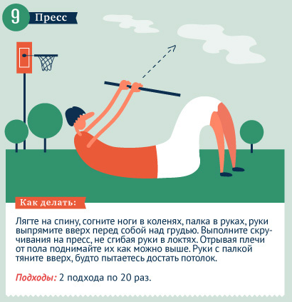
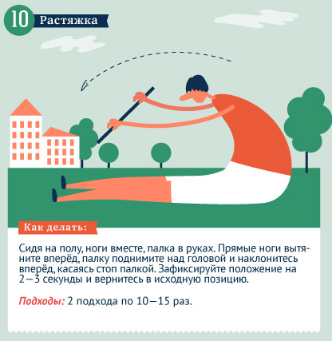

Slide 11
Источники
https://ru.wikipedia.org/wiki/Физические_упражнения
https://en.wikipedia.org/wiki/Exercise
https://novstom21.med.cap.ru/press/2019/10/10/zaryadku-s-palkoj-gimnasticheskoj-provodim-s-celjy
https://aif.ru/infographic/1205096

